Slide 1
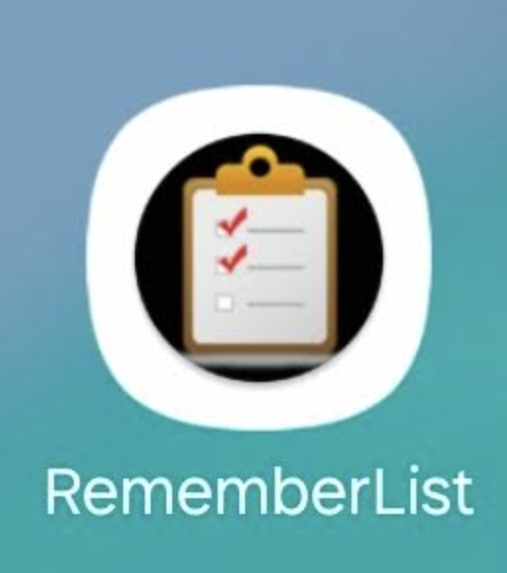
שמות הסטודנטים:
הרש"צ דניאל כהן שדה: 208565820
אופק מרום 208336701
שלומי אסרף 207970252
ירין קשת 314828450
קישור לגיט של הפרויקט:
https://github.com/shlomiasraf/RememberList

Slide 2
מבוא
האפליקציה RememberList נועדה לסייע למשתמשים לזכור פריטים חשובים שהם עלולים לשכוח לקחת ביציאה מהבית או בעת היערכות לטיולים ואירועים.
באפליקציה קיימת גם האפשרות של שיתוף רשימות בין משתמשי האפליקציה.
המטרה המרכזית היא לשפר את הארגון האישי של המשתמשים באמצעות יצירת רשימות מותאמות אישית עם התראות בזמן אמת על פריטים חסרים.

Slide 3
חלוקת תפקידים בין חברי הצוות
בתחילת העבודה על הפרויקט ישבנו ביחד וחשבנו על דרישות הפרויקט ועל מבנה האפליקציה שאנו רוצים לפתח, כתבנו לנו את כל המסכים הדרושים לנו בשביל שהאפליקציה תהיה נוחה לשימוש, מובנת ועונה על כל הדרישות.
בהתחלה חילקנו בינינו את העבודה על המסכים כך שכל אחד מאיתנו דואג לחלק מהמסכים של האפליקציה בצורה הבאה:
אופק ודניאל: מסך הפתיחה + מסך ההתחברות \ רישום.
ירין: מסך ראשי (מסך הרשימות שלי) + מסך פרטי הרשימה.
שלומי: מסך הרשימות ששותפו + מסך פרטי הרשימה ששותפה.
לאחר שסיימנו את כל המסכים ההתחלתיים הדרושים ישבנו ביחד וחיברנו את כל המסכים כך שיעבדו כאפליקציה שלמה.
לאחר מכן ישבנו והכנו רשימה של כל הדברים שאנו רוצים להוסיף לאפליקציה או לשפר בה על מנת שבכל פעם שמישהו יכול לעשות דבר מהרשימה הוא יידע מה צריך לעשות ולאחר שסיים הוא עדכן את כל שאר חברי הקבוצה ואת הגיטהאב של הפרויקט.

Slide 4
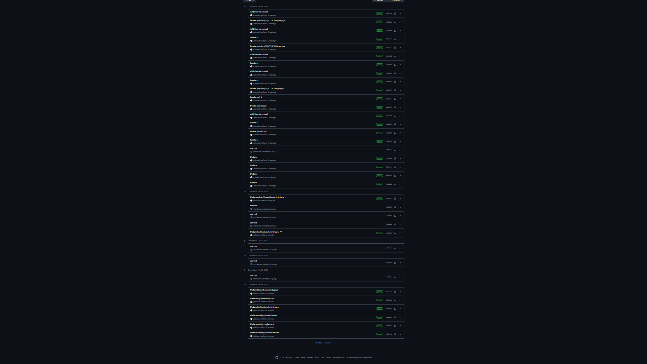
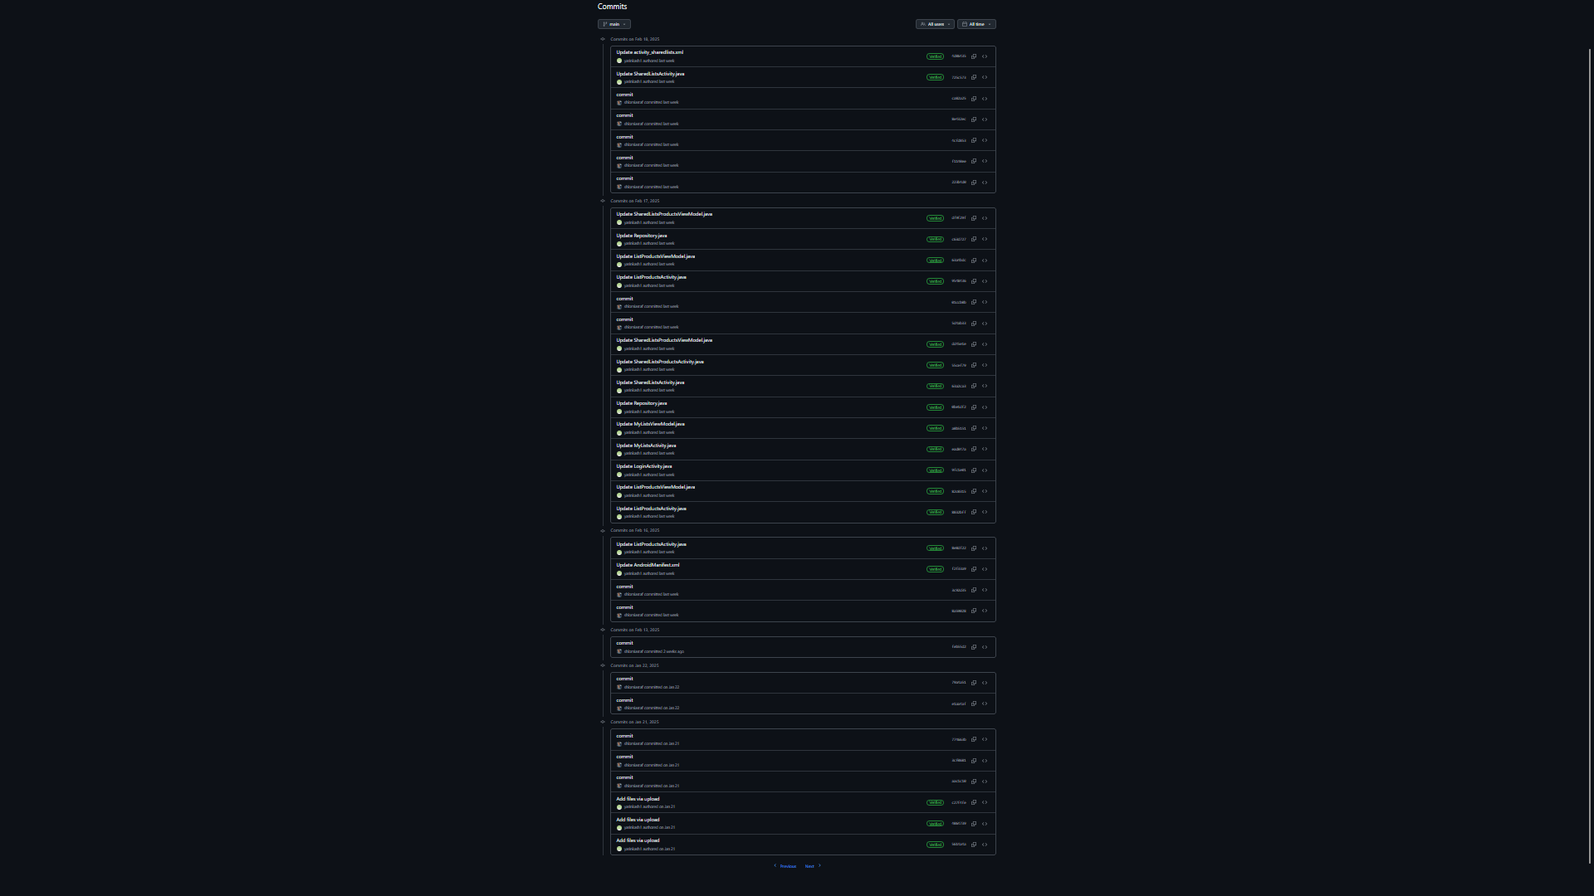
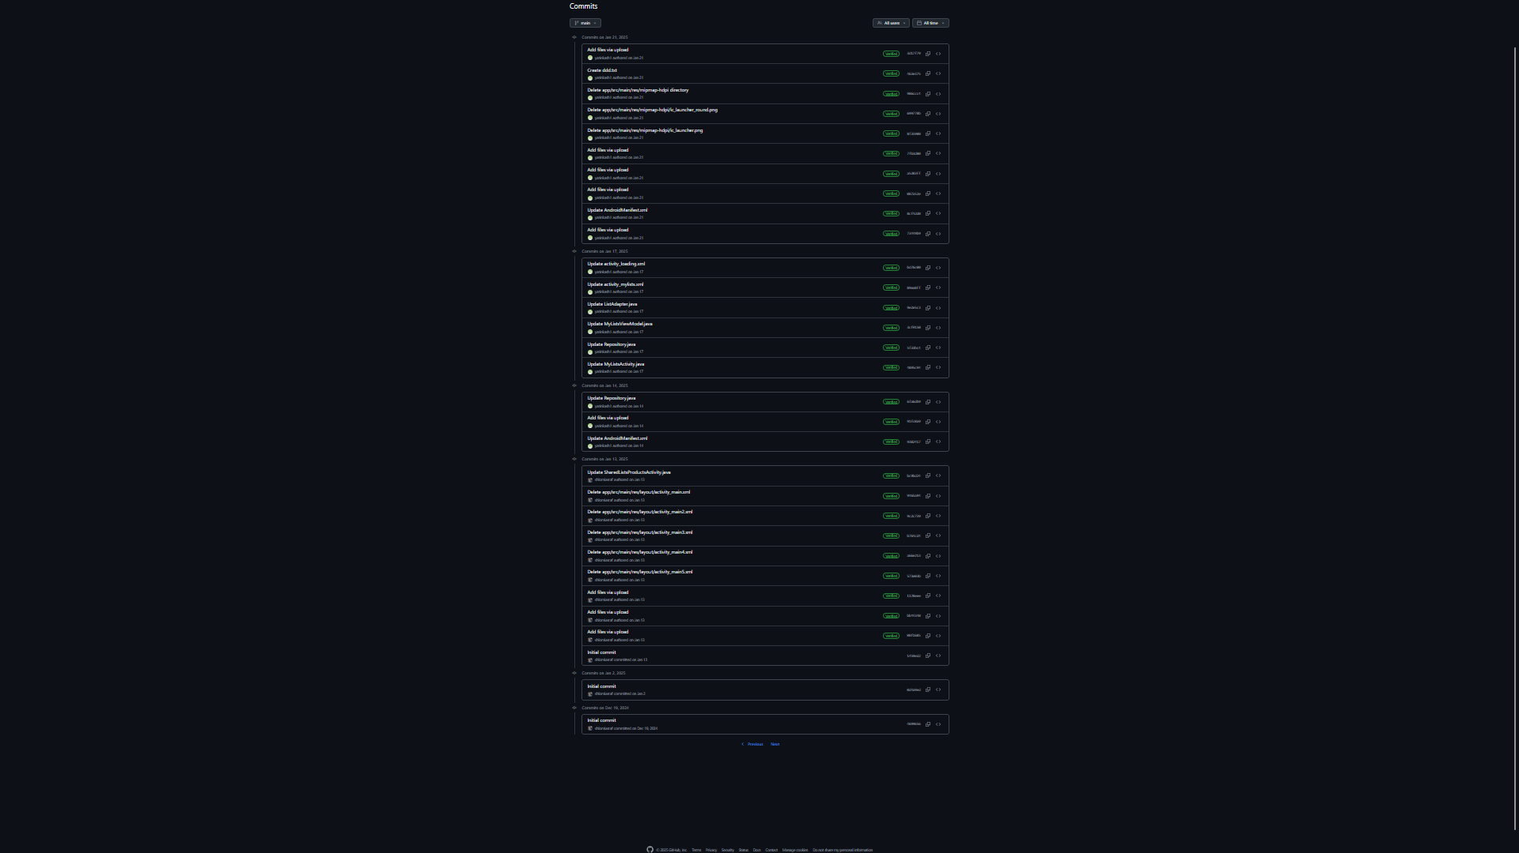
תיעודי הפעולות שבוצעו בגיטהאב

Slide 5
שפת הפיתוח ובסיס הנתונים
כתבנו את הפרויקט בשפת JAVA בעזרת אנדרואיד סטודיו.
בסיס הנתונים שבו השתמשנו הוא - Firebase – RealTime DataBase.

Slide 6
תיאור המערכת והצורך בה
מטרות - פיתוח אפליקציה שתאפשר למשתמשים לנהל רשימות מותאמות אישית עם התראות על מנת להקל על חיי היום יום של המשתמשים.
מרחב הבעיה
אנשים שוכחים חפצים חשובים, מה שגורם לעיכובים ואי-נוחות.
המצב כיום
משתמשים מסתמכים על רשימות ידניות ללא התראות.
הצורך בפתרון
מערכת חכמה שתתריע על חפצים חסרים ואפשרות ליצור רשימות מותאמות באופן אישי ובנוסף אפשרות של שיתוף רשימות.
מערכות דומות – ומה חסר בהן?
Google Keep אין התראות. Microsoft To Do לא מותאם לחפצים ואירועים. תרומת המערכת לשיפור המצב
התראות בזמן אמת למניעת שכחה. יצירת רשימות בהתאמה אישית. שיתוף קל ומהיר של רשימות עם אחרים.

Slide 7
דרישות מרכזיות של המערכת
דרישות פונקציונאליות
יצירת, עריכת ומחיקת רשימות. קבלת התראות על פריטים חסרים. סינון רשימות לפי קטגוריות. שיתוף רשימות עם משתמשים אחרים. ניהול חשבון משתמש (הרשמה, התחברות, התנתקות).
דרישות לא פונקציונאליות
זמני תגובה מהירים ושליחת התראות בזמן אמת. אבטחת מידע והצפנת נתונים אישיים. ממשק משתמש ידידותי ונוח. סנכרון נתונים בענן עם Firebase.
דרישות אחרות
תמיכה במכשירי אנדרואיד בגרסאות שונות. שימוש בסנסור – מיקרופון.

Slide 8
תרשימי UML
התרשימים הבאים מציגים את התהליכים המרכזיים באפליקציה, כולל האינטראקציה בין המשתמשים למערכת, הזרימה הלוגית של הפעולות, ומבנה הנתונים. דיאגרמות UML אלו מאפשרות להבין את הארכיטקטורה והתפקוד של האפליקציה בצורה ויזואלית וברורה.
לצורך יצירת התרשימים השתמשנו ב-Draw.io שזהו כלי לעיצוב דיאגרמותUML המאפשר הצגת קשרים בין רכיבי המערכת בצורה מקצועית ומובנית.

Slide 9
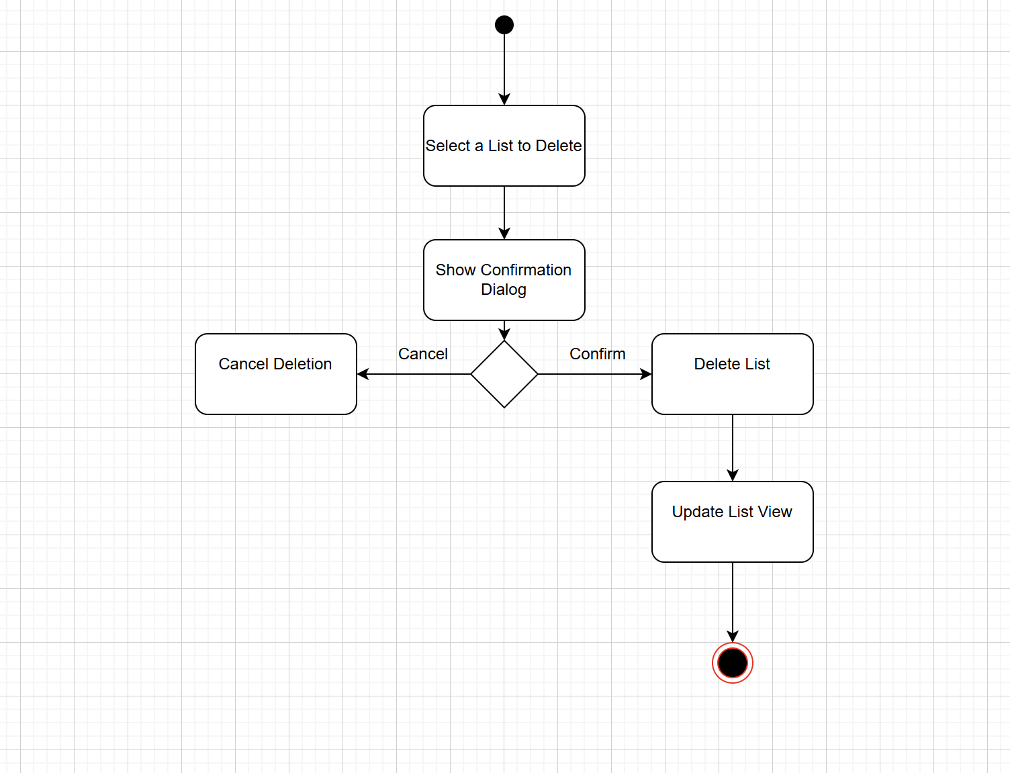
Activity Diagram
דיאגרמה של מחיקת רשימה:

Slide 10
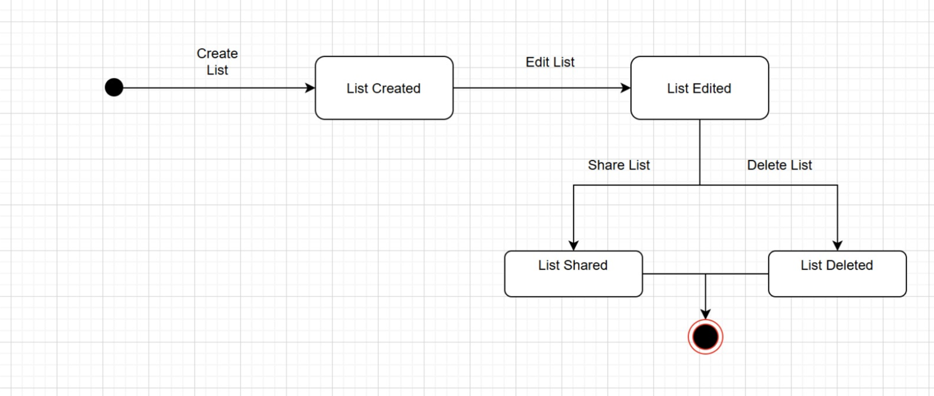
State Machine Diagram
דיאגרמה המתארת את מצב הרשימה במהלך עבודת האפליקציה.

Slide 11
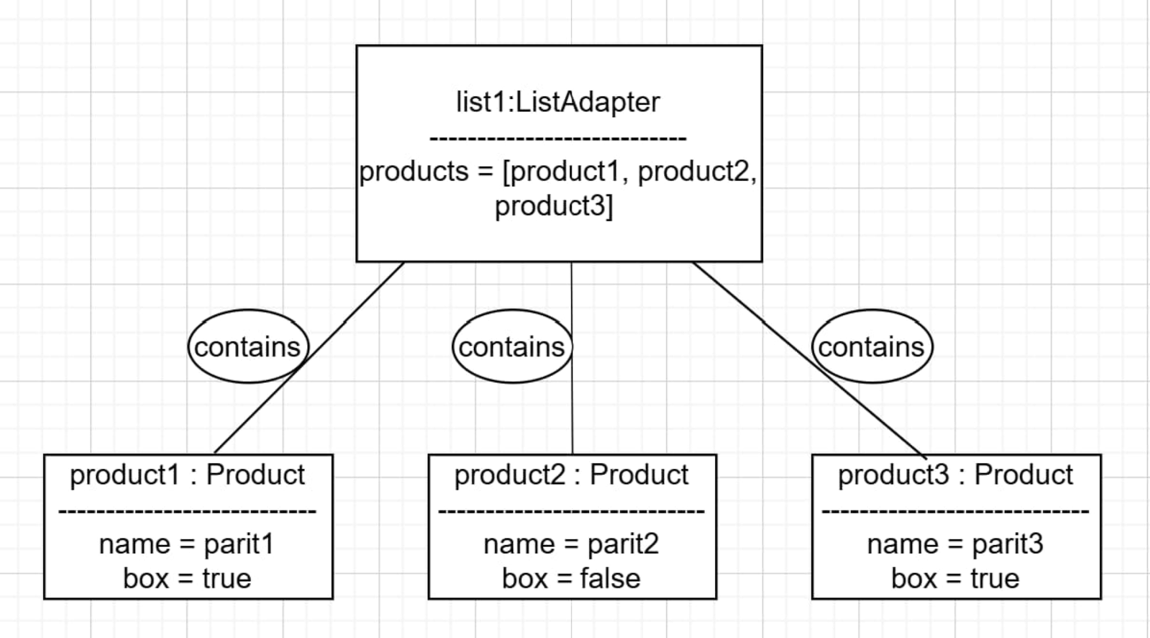
Object Diagram
דיאגרמה המציגה את האובייקטים במערכת,בדיאגרמה זו רואים רשימה המכילה 3 פריטים.

Slide 12
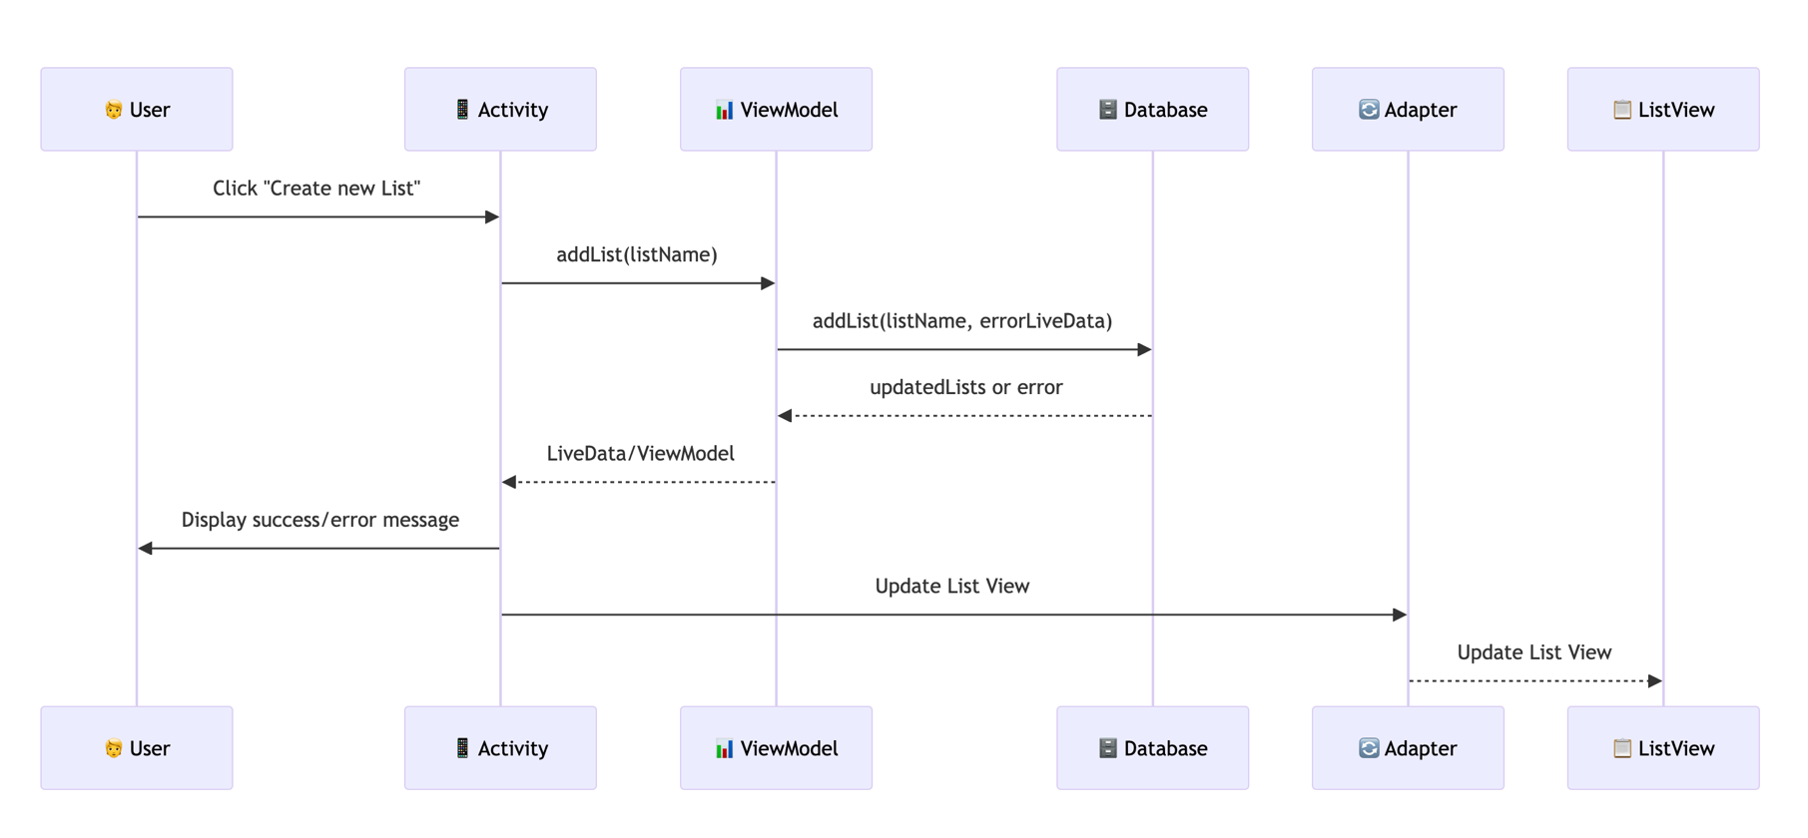
Sequence Diagram
דיאגרמה המתארת את אופן הפעולה של יצירת רשימה חדשה באפליקציה.

Slide 13
Class Diagram
דיאגרמה המתארת את מבנה המערכת של האפליקציה)בעמוד הבא עקב חוסר מקום).

Slide 14
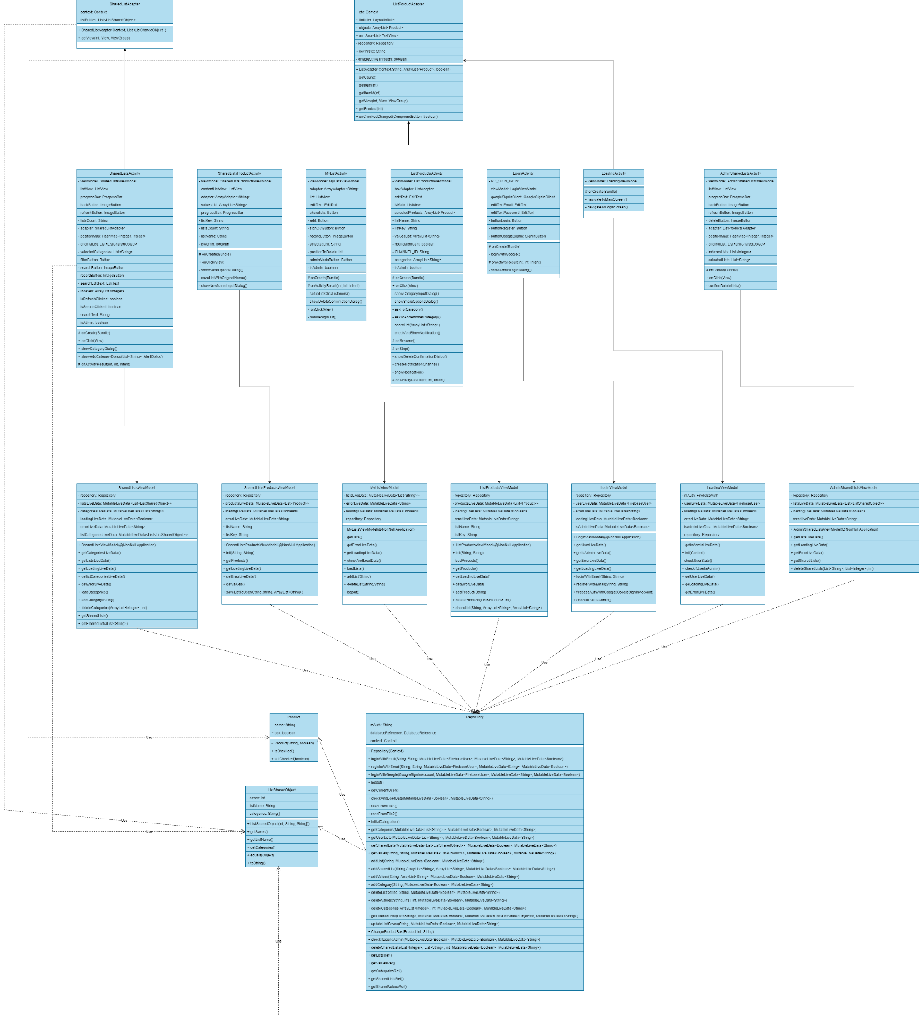

Slide 15
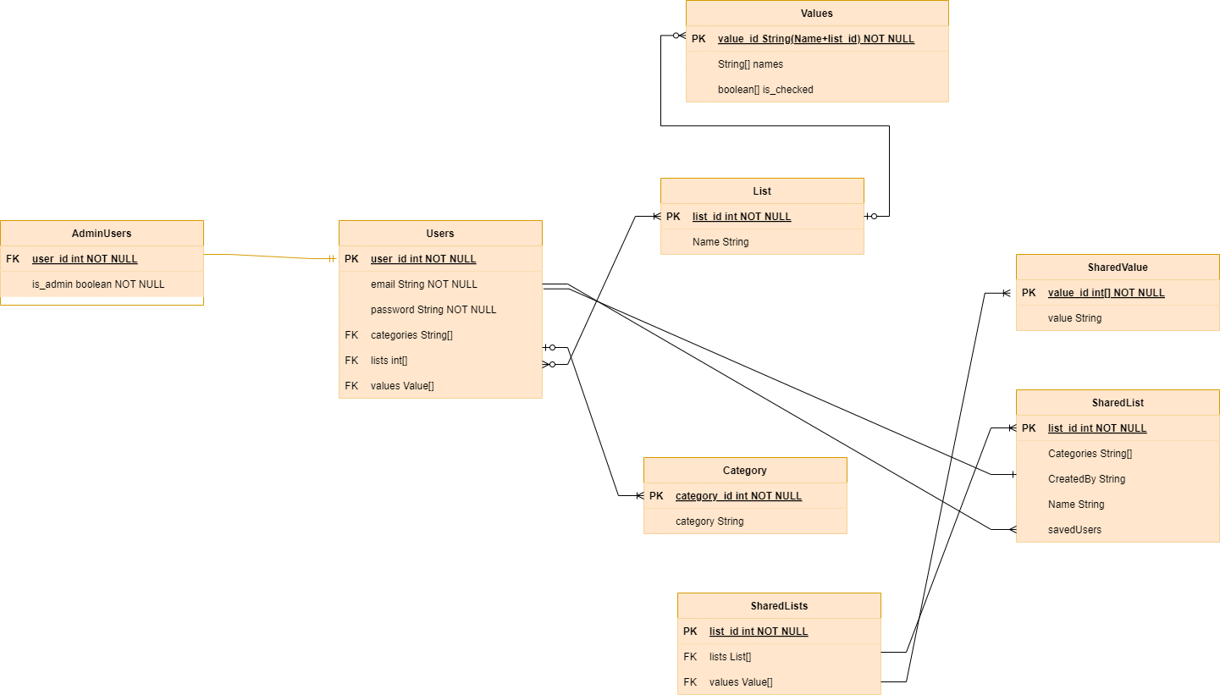
ERD Diagram
דיאגרמה המציגה את הקשר בין טבלאות מסד הנתונים של האפליקציה.

Slide 16
מבנה המערכת לפי ארכיטקטורת MVVM
(Activities & Adapters - (תצוגת הממשק –View
אחראי על הצגת הנתונים למשתמש וקבלת קלט. כדי לקבל עדכונים על הנתונים. ViewModelמאזין ל -
קבצים עיקריים:
מסך הצגת רשימת המוצרים ברשימה. - ListProductsActivity.java
- מסך טעינה ראשוני של האפליקציה. LoadingActivity.java
- מסך התחברות \ רישום. LoginActivity.java
- מסך הרשימות האישיות של המשתמש. MyListsActivity.java
- מסך הרשימות המשותפות. SharedListsActivity.java
- תצוגת מוצרים ברשימה משותפת. SharedListsProductsActivity.java
מסך ניהול הרשימות המשותפות – מסך נגיש רק למשתמש שהוא אדמין - AdminSharedListsActivity.java
Adapters:
- מתאם להצגת ערכי רשימות המשתמש. ListProductsAdapter.java
- מתאם להצגת הרשימות המשותפות. SharedListAdapter.java

Slide 17
מבנה המערכת לפי ארכיטקטורת MVVM
ViewModel – (ניהול הלוגיקה והנתונים) מתווך בין ה-Model ל- ,View מספק נתונים לתצוגה בזמן אמת (LiveData). מנהל את התהליכים הלוגיים של האפליקציה.
קבצים עיקריים:
ListProductsViewModel.java - מנהל את נתוני הפריטים ברשימה.
LoadingViewModel.java - אחראי על מצב הטעינה ההתחלתית במערכת.
LoginViewModel.java - מטפל בלוגיקת ההתחברות והרישום של המשתמשים.
MyListsViewModel.java - מנהל את רשימות המשתמש.
SharedListsViewModel.java- מנהל את הרשימות המשותפות.
SharedListsProductsViewModel.java - אחראי על ניהול המוצרים ברשימות משותפות.
AdminSharedListsViewModel.java – אחראי לביצוע פעולות האדמין

Slide 18
מבנה המערכת לפי ארכיטקטורת MVVM
Model (ניהול הנתונים והאינטראקציה עם Firebase)
מכיל את כל מבני הנתונים של האפליקציה.
מטפל באחסון ושליפת המידע מהמסד נתונים (Firebase Realtime Database).
קבצים עיקריים:
Repository.java - מרכז את כל קריאות הנתונים ממסד הנתונים (Firebase Realtime Database).
Product.java - מחלקה המייצגת מוצר.
ListSharedObject.java - מחלקה המייצגת רשימה ששותפה ,את מספר הפעמים שנשמרה ואת הקטגוריות שלה.

Slide 19
מבנה המערכת לפי ארכיטקטורת MVVM
כיצד חלוקת הקוד תומכת בארכיטקטורה שבחרנו?
הפרדת אחריות - כל רכיב אחראי לתפקיד ייחודי, מה שמונע תלות בין השכבות.
ניהול נתונים יעיל - הViewModel מאזין לשינויים מה-Repository ומעדכן את ה- View רק כאשר נדרש.
מודולריות ותחזוקה קלה – ניתן להוסיף פיצ'רים חדשים מבלי לשנות רכיבים קיימים.
תמיכה בבדיקות - (Unit Testing)ניתן לבדוק את הלוגיקה העסקית מבלי לערב את ממשק המשתמש.
מניעת קריאות מיותרות לFirebase - הViewModel מחזיק את הנתונים באופן זמני ומעדכן אותם בצורה יעילה.

Slide 20
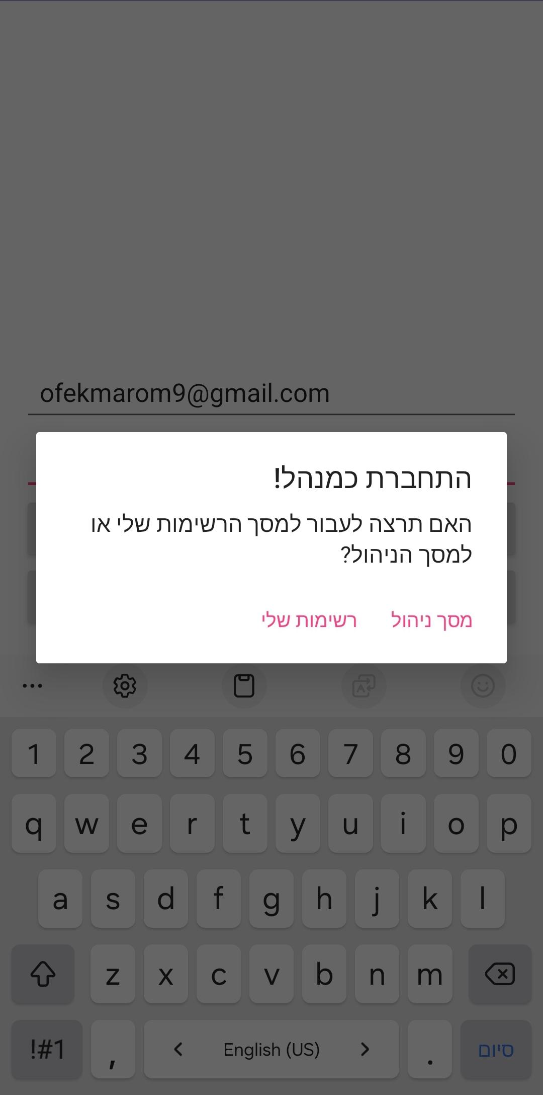
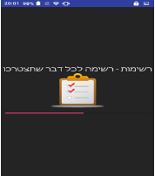
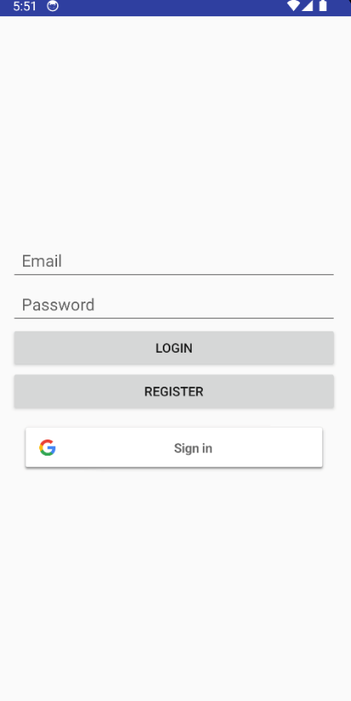
מבנה המערכת – מסכי האפליקציה
למשתמש שהוא אדמין המתחבר לאפליקציה תופיע אפשרות לבחור האם להיכנס למסך הראשי או לעבור ישירות למסך הניהול באפליקציה
מסך התחברות/רישום, בו ניתן להירשם לאפליקציה ע"י מייל וסיסמה וגם להתחבר דרך חשבון גוגל ישירות.
מסך טעינה: במסך זה האפליקציה שלנו נטענת.

Slide 21
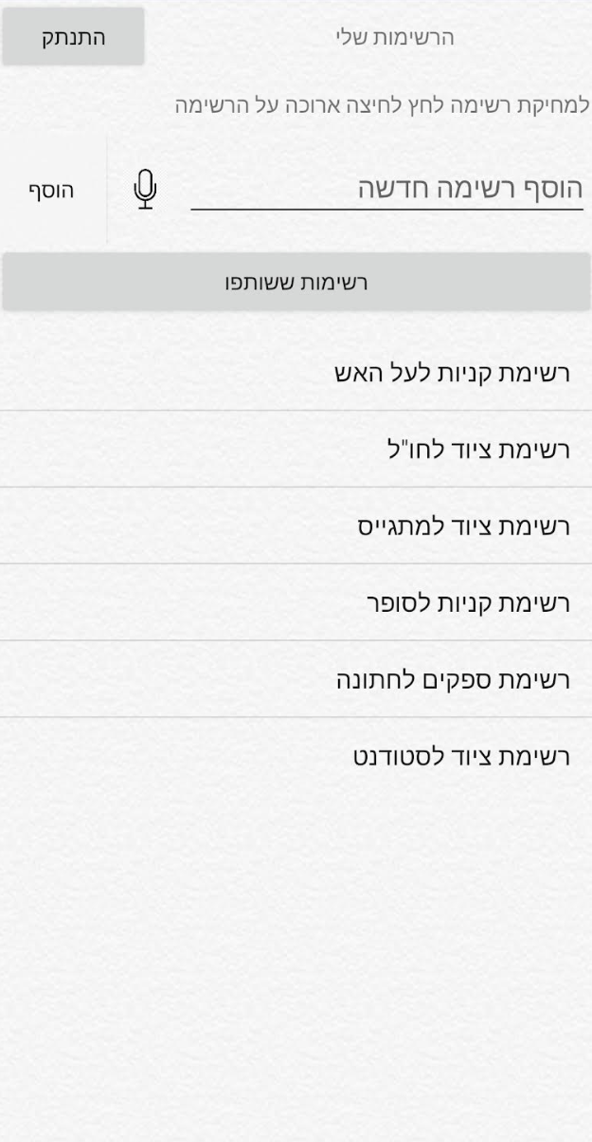
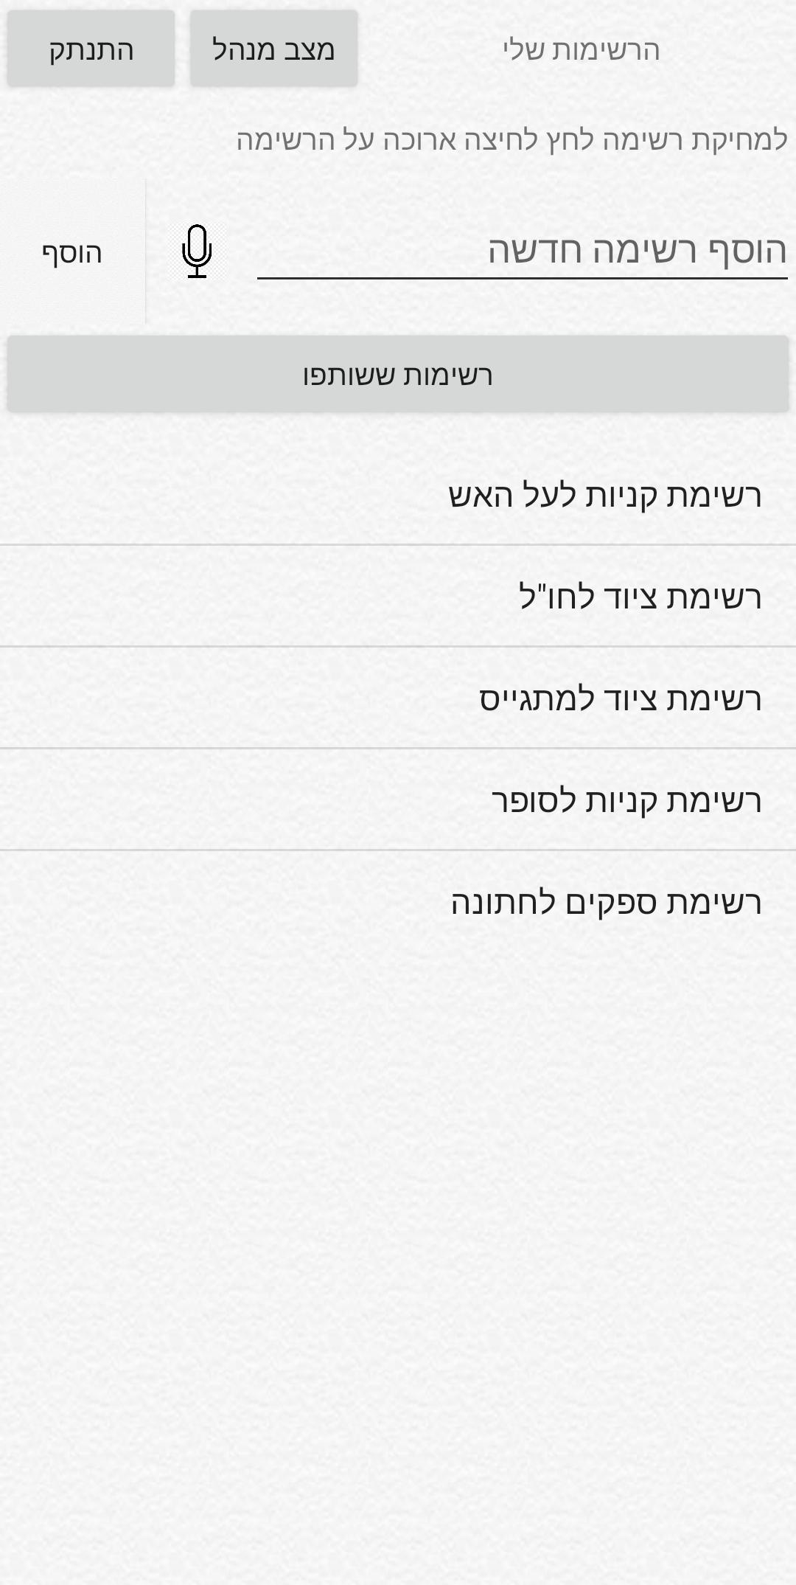
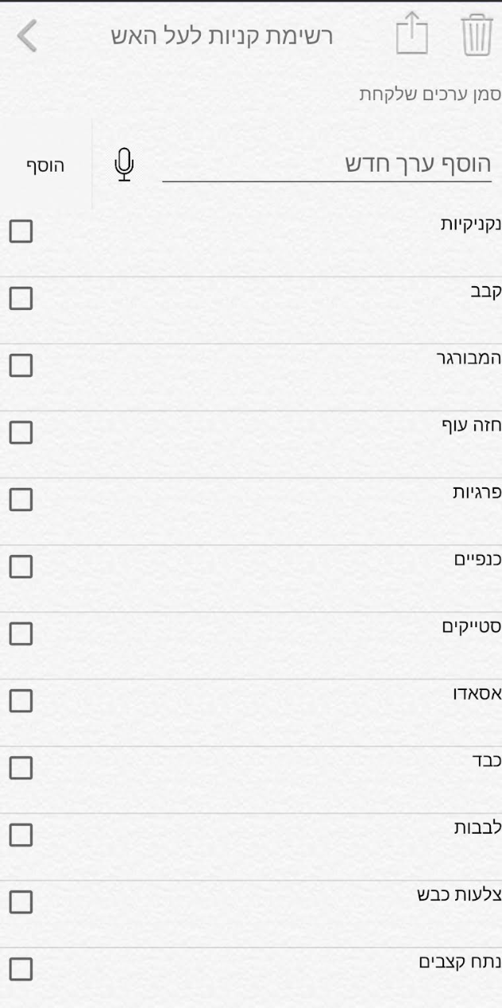
מבנה המערכת – מסכי האפליקציה
מסך פרטי הרשימה, הרשימה אליה נכנסת, לאחר שבחרת את אחת הרשימות במסך הראשי תועבר למסך פרטי הרשימה שבו מוצגים לך הערכים של הרשימה אותה בחרת.
מסך ראשי (תפריט רשימות), בו יש לנו את כל הרשימות שהמשתמש יצר/ שמר, רשימות התחלתיות וגם את כפתור הרשימות ששותפו.
במסך הראשי, אם המשתמש הוא אדמין יוצג לו כפתור "מצב מנהל" שיעביר אותו למסך הניהול של האפליקציה

Slide 22
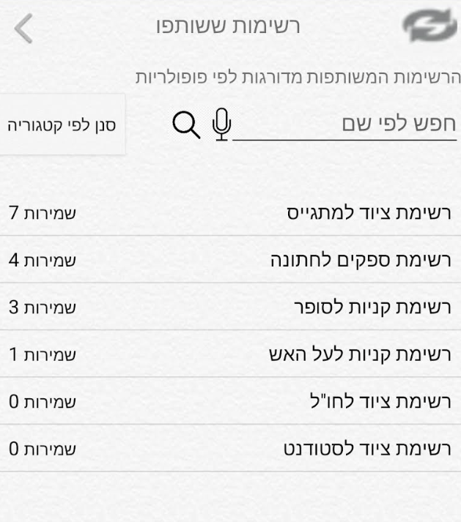
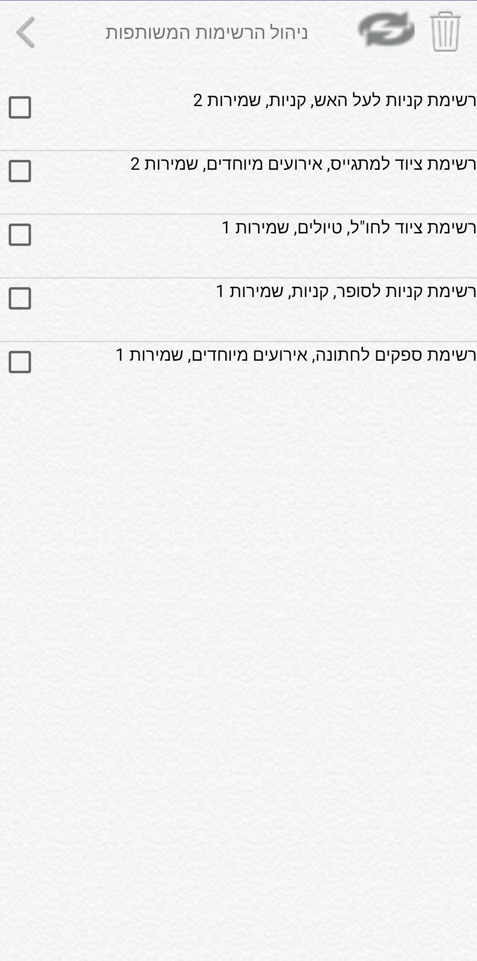
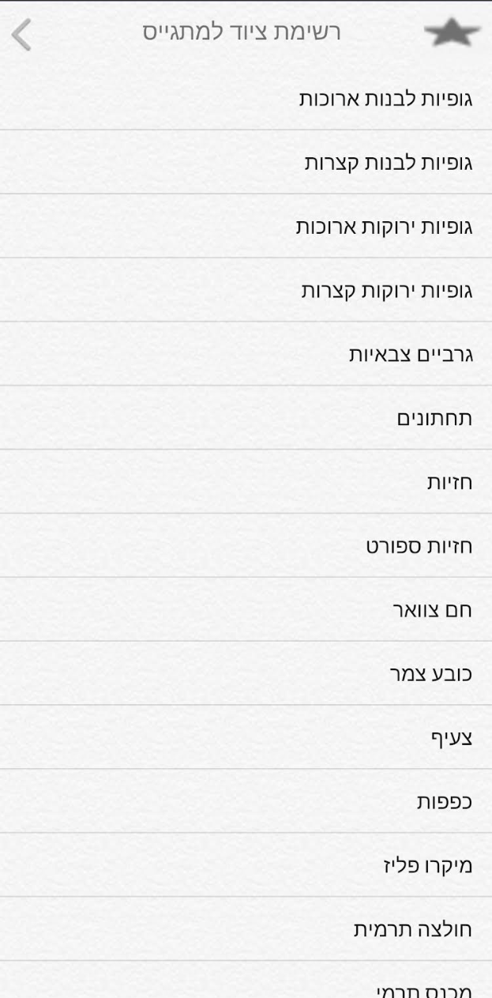
מבנה המערכת – מסכי האפליקציה
הרשימות ששותפו, במסך זה אנו רואים את הרשימות השונות שאנשים שיתפו מדורגות לפי פופולריות (כמה אנשים שמרו את הרשימה).
מסך פרטי הרשימה ששותפה: במסך זה רואים את הערכים של הרשימה ששותפה וע"י לחיצה על כפתור הכוכב ניתן לשמור אותה.
מסך ניהול הרשימות המשותפות (מופיע רק למשתמש שהוא אדמין), במסך זה משתמש אדמין יכול לנהל את הרשימות ששותפו באפליקציה ולמחוק משם רשימות

Slide 23
שימוש בסנסור באפליקציה
באפליקציה מימשנו שימוש בסנסור בכך שיש למשתמש כפתור מיקרופון שנותן לו אפשרות להוסיף רשימה או ערכים לרשימה בעזרת המיקרופון במקום בכתיבה רגילה

Slide 24
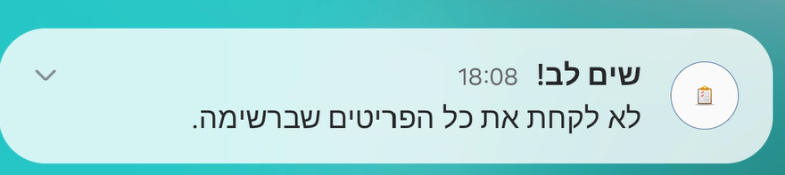
התראות באפליקציה
באפליקציה מימשנו מנגנון של התראות למשתמש באופן הבא:
אם המשתמש נכנס לרשימה מסויימת ברשימות שלו והתחיל לסמן וי על פריטים שכבר לקח או ביצע, אם הוא ייצא מהאפליקציה לפני שהוא סיים לסמן את כל פרטי הרשימה האפליקציה תשלח לו התראה על כך שהוא לא סיים את הרשימה ושיש לו פריטים חסרים

Slide 25
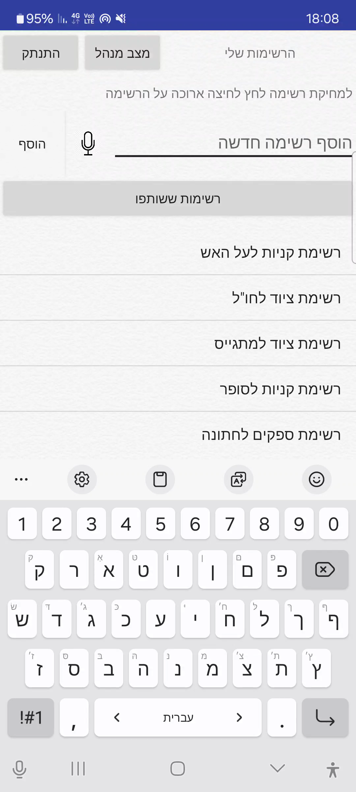
הצגת שלושה תהליכים מרכזיים באפליקציה
תהליך ראשון:
סרטון של יצירת רשימה והוספת ערכים לרשימה, סימון פריטים שנלקחו וקבלת התראה במקרה של סגירת הרשימה מבלי לסמן את כל פרטי הרשימה.

Slide 26
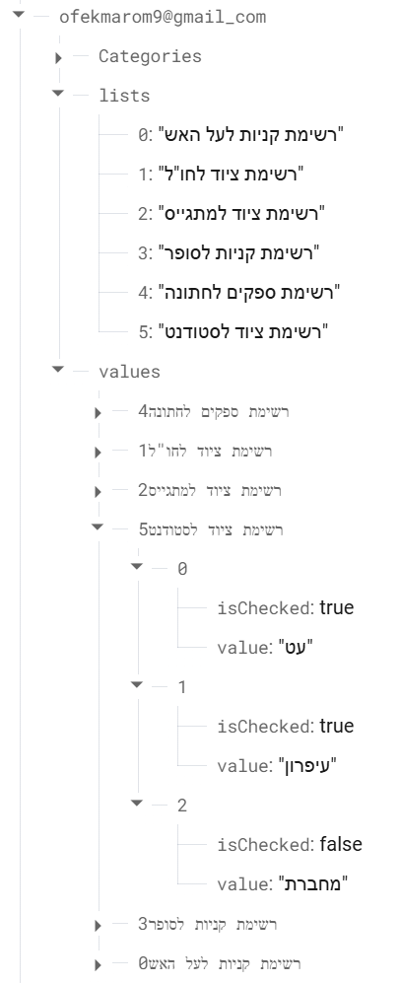
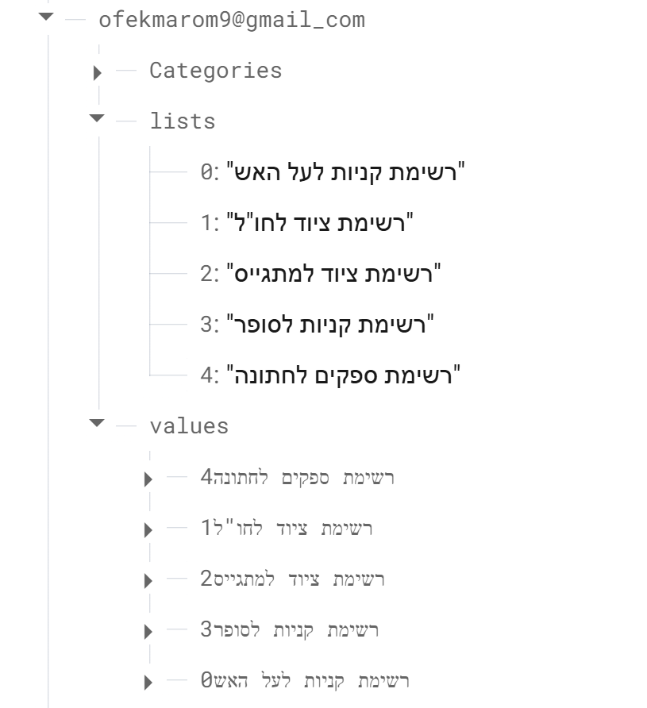
עדכונים ב FIREBASEבתהליך הראשון – יצירת רשימה
לפני יצירת הרשימה החדשה
יצירת הרשימה החדשה

Slide 27
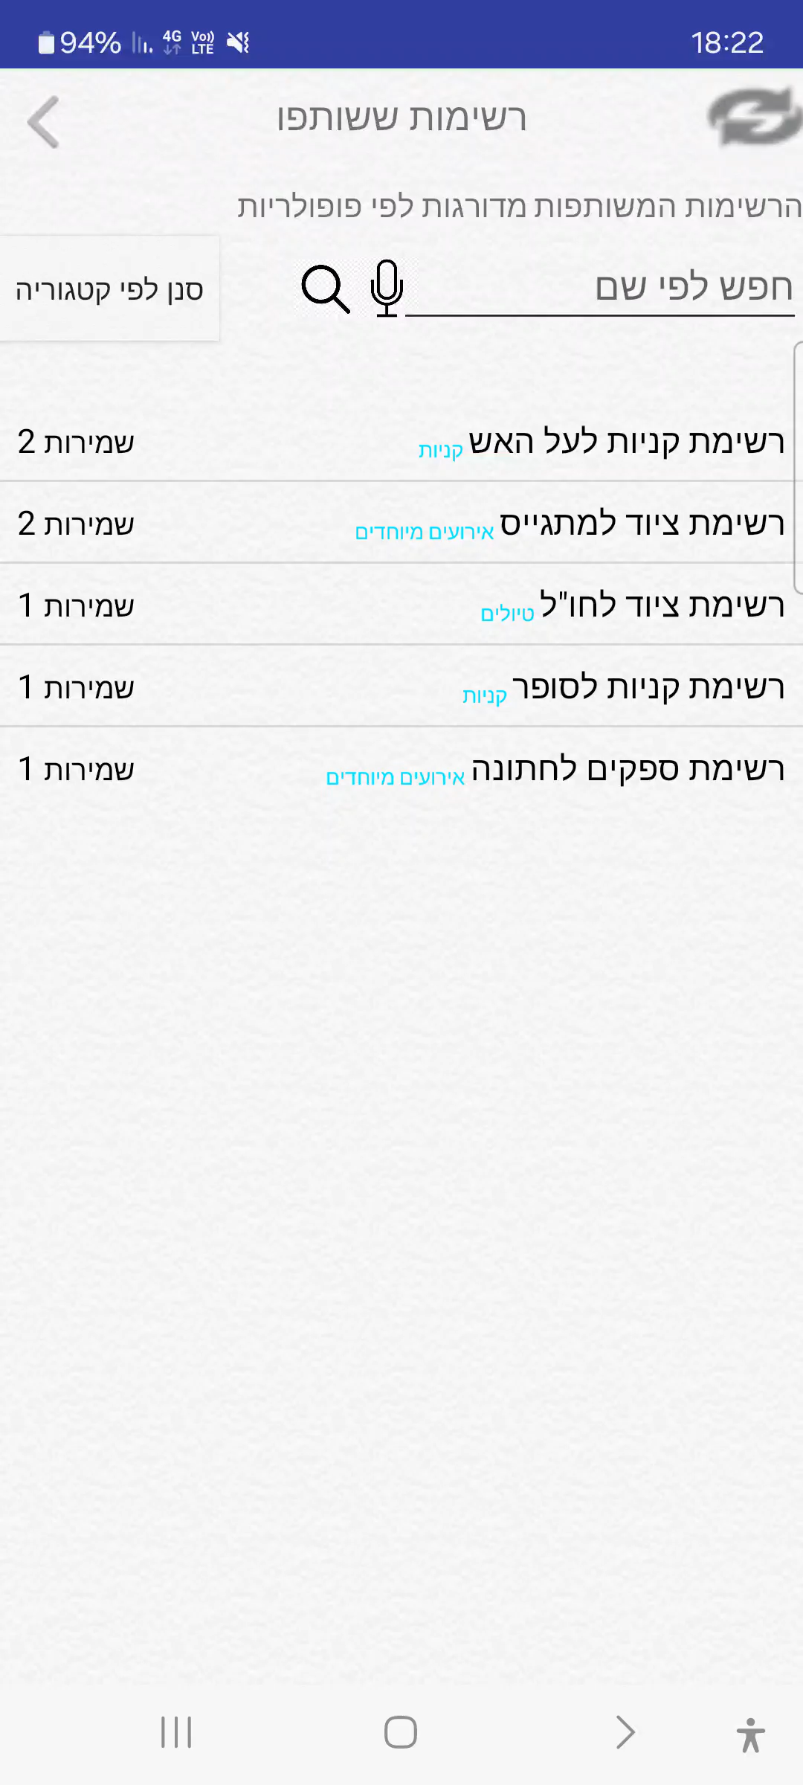
הצגת שלושה תהליכים מרכזיים באפליקציה
תהליך שני:
סרטון של שיתוף רשימה אישית של משתמש לשאר משתמשי האפליקציה תוך כדי בחירת הקטגוריה של הרשימה וסינון הרשימות המשותפות לפי הקטגוריה הנבחרת.

Slide 28
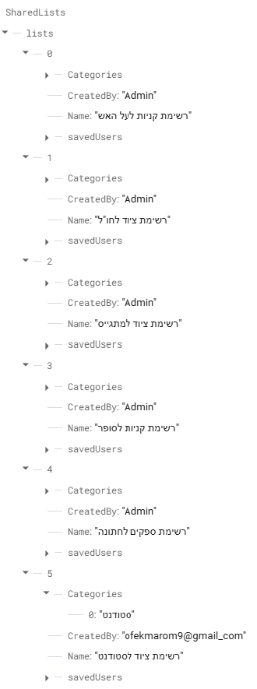
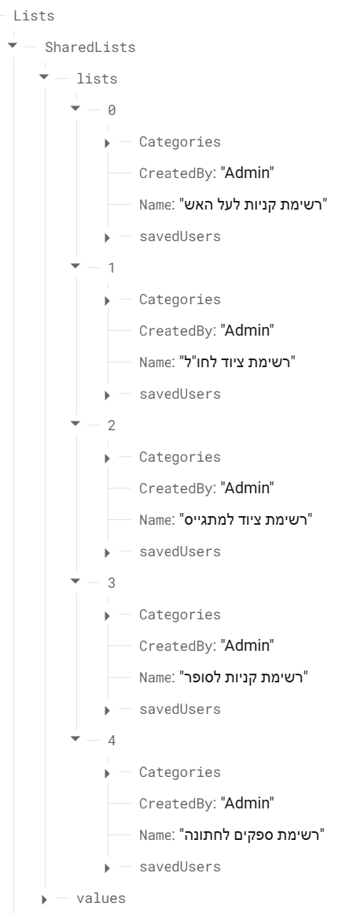
עדכונים ב FIREBASEבתהליך השני – שיתוף רשימה
לפני שיתוף הרשימה
לאחר שיתוף הרשימה

Slide 29
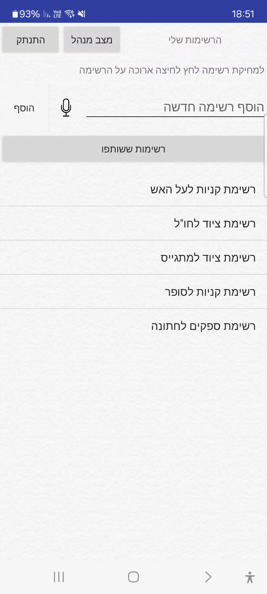
הצגת שלושה תהליכים מרכזיים באפליקציה
תהליך שלישי:
סרטון של שמירת רשימה מהרשימות ששותפו באפליקציה אל הרשימות האישיות של המשתמש.

Slide 30
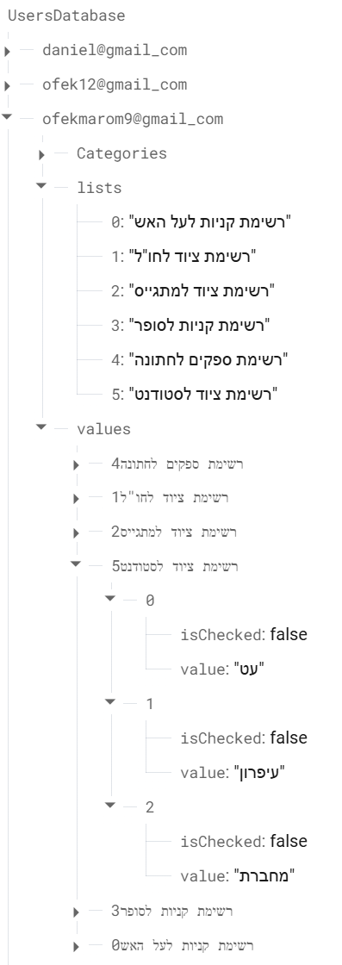
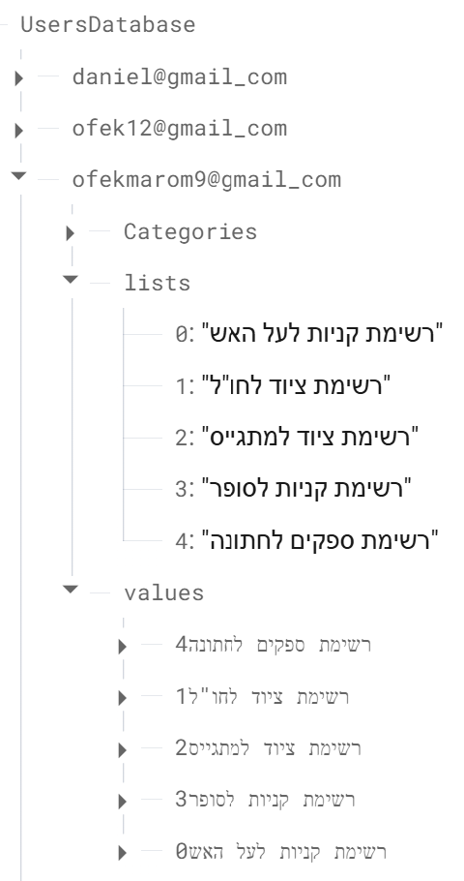
עדכונים ב FIREBASEבתהליך השלישי – שמירת רשימה מהרשימות ששותפו
לפני שמירת הרשימה
אחרי שמירת הרשימה

Slide 31
פערים בין התכנון המקורי לבין האפליקציה בפועל
תכנון: תכננו שתהיה אפשרות למשתמש להתאים אישית את עיצוב הרשימות.
בפועל: אפשר לשנות רק את שם הרשימה, אך אין תמיכה מלאה בהתאמה אישית יותר מתקדמת כמו לדוגמה רקע שונה לרשימה.
תכנון: תכננו שתהיה אפשרות למשתמש לגרור ולהזיז פריטים בתוך הרשימה כדי לשנות סדר עדיפויות.
בפועל: ניתן רק לסמן פריטים כ"הושלמו", אך אין פונקציה לגרירה ושינוי סדר ידני.

Slide 32
סוגיות / לבטים בהם נתקלנו בפועל
בחירת ארכיטקטורת הפיתוח – החלטנו על MVVM אחד הלבטים המרכזיים היה בחירת ארכיטקטורת הפיתוח. שקלנו בין MVC, MVP ו- MVVM ולבסוף בחרנו ב-MVVM (Model-View-ViewModel).
הסיבות לבחירה ב-MVVM: הפרדה ברורה בין הלוגיקה לממשק המשתמש - מאפשר תחזוקה נוחה יותר של הקוד. תמיכה טובה ב-Binding - מתאים במיוחד לפיתוח ב-Android עם LiveData ו-ViewModel . הפחתת תלות ישירה בין רכיבי ה- UI למודל הנתונים - משפר את מודולריות הקוד.
לבטים בבחירת טכנולוגיות צד-שרת
הייתה לנו התלבטות באיזה מסד נתונים נשתמש באפליקציה החלטה סופית: בחרנו להשתמש ב-Firebase לסנכרון נתונים בענן.
הסיבות המרכזיות לבחירה ב- Firebase Realtime Database
סנכרון נתונים בזמן אמת – Firebase מאפשר עדכון מיידי של נתונים בין משתמשים שונים, מה שמתאים במיוחד לניהול רשימות משותפות.
מדרגיות גבוהה (Scalability) - Firebase מאפשר תמיכה במספר רב של משתמשים בו-זמנית ללא צורך בניהול שרתים נוספים.

Slide 33
רעיונות לעתיד
תזכורות מותאמות אישית – המשתמש יוכל לקבוע תאריך ושעה ספציפיים שבהם הוא יקבל תזכורת בקשר לרשימה שהוא צריך לבצע.
פרסומות מותאמות אישית – שילוב פרסומות ממוקדות למוצרים רלוונטיים (למשל, למשתמש שמכין רשימת טיול יוצגו פרסומות לציוד קמפינג).
מנוי ללא פרסומות – אפשרות לשלם עבור הסרת פרסומות ושיפור חוויית השימוש ובכך נוכל להגדיל את ההכנסה שלנו מהאפליקציה.

